Slide 1
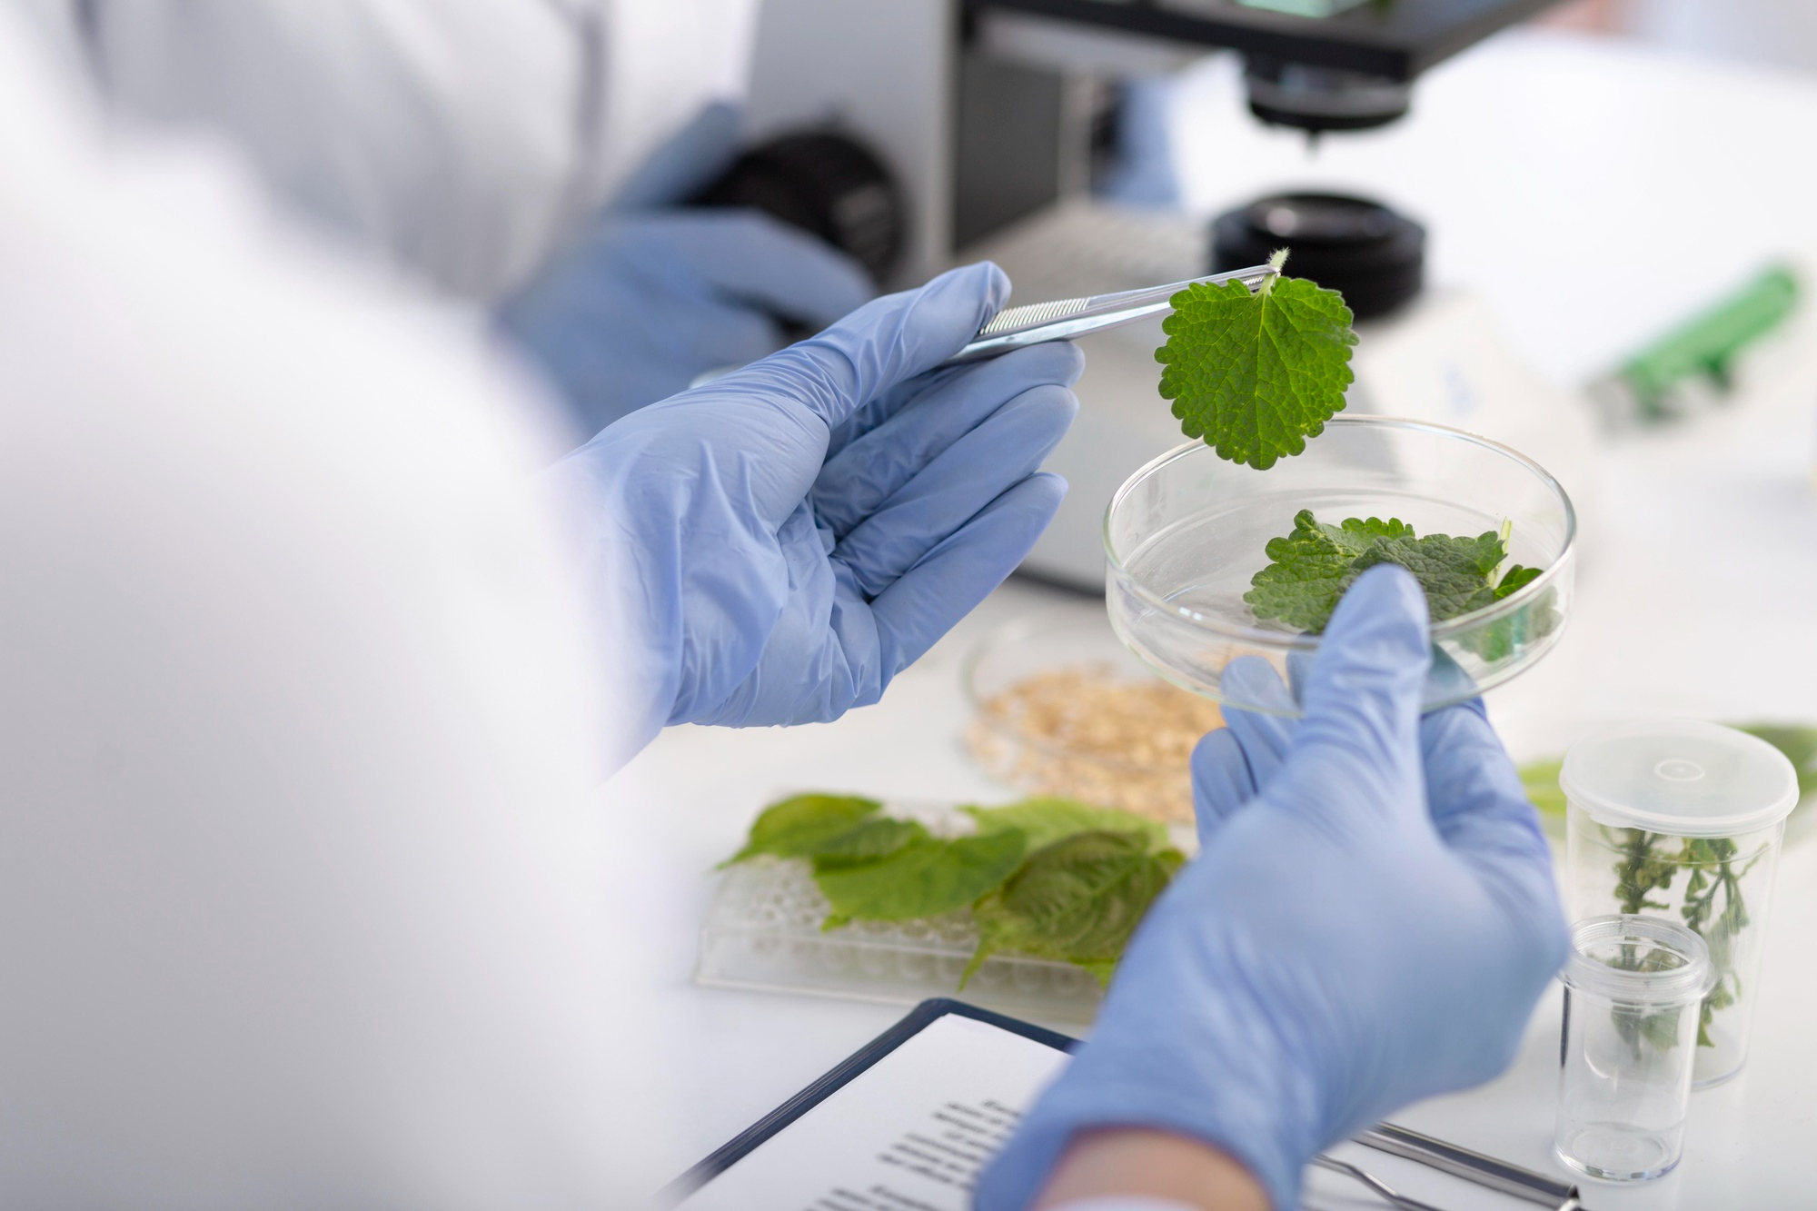
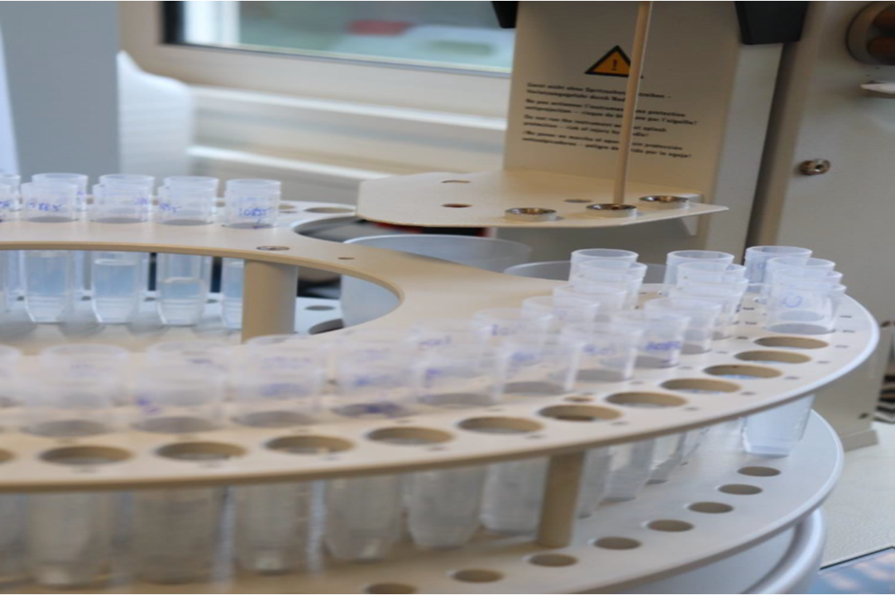


CATALOGUE DE PRESTATIONS
Laboratoire d’hygiène de l’Environnement
Portée d’accréditation n° 1-1303 disponible sur le site du COFRAC : www.cofrac.fr
ESSAIS
www.pasteur-guadeloupe.fr

Slide 2
Document d’enregistrement | Codification : DE/TDE7/H/0018
CATALOGUE DES PRESTATIONS DU LABORATOIRE D’HYGIENE DE L’ENVIRONNEMENT
Date de révision : 08 Janvier 2025 |  | Rév.11
Toute représentation ou reproduction intégrale ou partielle de ce document faite sans le consentement de l’auteur, de ses ayants-droits ou ayants-cause est illicite selon le Code de la propriété intellectuelle français (art. L122-4) et constitue une contrefaçon sanctionnée par le Code pénal français. Les copies ou reproductions strictement réservées à l’usage privé du copiste et non destinées à une utilisation collective sont autorisées (art. L122-5), de même que les analyses et courtes citations justifiées par le caractère critique, pédagogique ou d’information de l’œuvre dans laquelle elles sont incorporées. Cependant, elles sont soumises à la condition de la citation claire et précise de la source, telle que définie aux articles L 122-10 à L 122-12 du même Code, et du respect des droits des auteurs des documents reproduits par reprographie.

Slide 3
À PROPOS
^{QUI SOMMES-NOUS ?}
Présent sur le territoire de la Guadeloupe, le Laboratoire d’Hygiène de l’Environnement (LHE) de l’Institut Pasteur de la Gudeloupe est un acteur incontournable des analyses de l’eau et des aliments. Il investit continuellement, depuis plus de 15 ans, dans du matériel performant et s’appuie sur un personnel local stable, bien formé et extrêmement compétent.
03
Créée en 1982 et d’abord vouée à la microbiologie alimentaire, l’activité du LHE s’est peu à peu étendue à l’ensemble des domaines analytiques de l’alimentaire et de l’eau. Le laboratoire a mis en place en 1999 un système de management de la qualité qui permit l’accréditation par le Comité Français d’Accréditation (COFRAC) en 2002. Des contrôles réguliers sont effectués par cet organisme par des audits de surveillance et d’extension. Ainsi, plus de 90% des analyses réalisées au laboratoire sont sous accréditation.
Aujourd’hui, le LHE regroupe 3 services compétents dans les domaines suivants : sécurité alimentaire, microbiologie des eaux, physico-chimie des eaux et recherche de micropolluants minéraux et organiques. En matière d’environnement, le laboratoire propose ses prestations analytiques sur des matrices diverses : eaux, aliments, sols et air. Les analyses vont des paramètres terrain à la recherche de composés à l’état de traces. Laboratoire de proximité, le LHE possède une bonne connaissance des problématiques environnementales locales. Il dispose pour y répondre d’un plateau technique performant et adapté. Cette proximité lui confère également une parfaite connaissance du terrain et des sites de prélèvement. Notre volonté de répondre au mieux à cette mission se traduit par un effort permanent d’investissements humain et matériel. Les compétences du laboratoire sont reconnues par son accréditation Cofrac et l’augmentation continue de sa portée.

Slide 4





SOMMAIRE
PRÉLÈVEMENTS
P.5-11
PHYSICO-CHIMIE ET MICROBIOLOGIE DES EAUX
P.12-30
Analyse des eaux de consommation
Analyse des eaux de loisirs
Analyse des eaux d’établissement de santé
Analyse des eaux issues de tours-aéroréfrigérantes, d’eaux froides et chaudes sanitaires,
d’eaux résiduaires et de boues
04
HYGIÈNE AGROALIMENTAIRE
P.31-39
Analyses alimentaires
Surveillance de la filière avicole
Plans de contrôle alimentaires
AUDITS HYGIENE
P.40-41

Slide 5
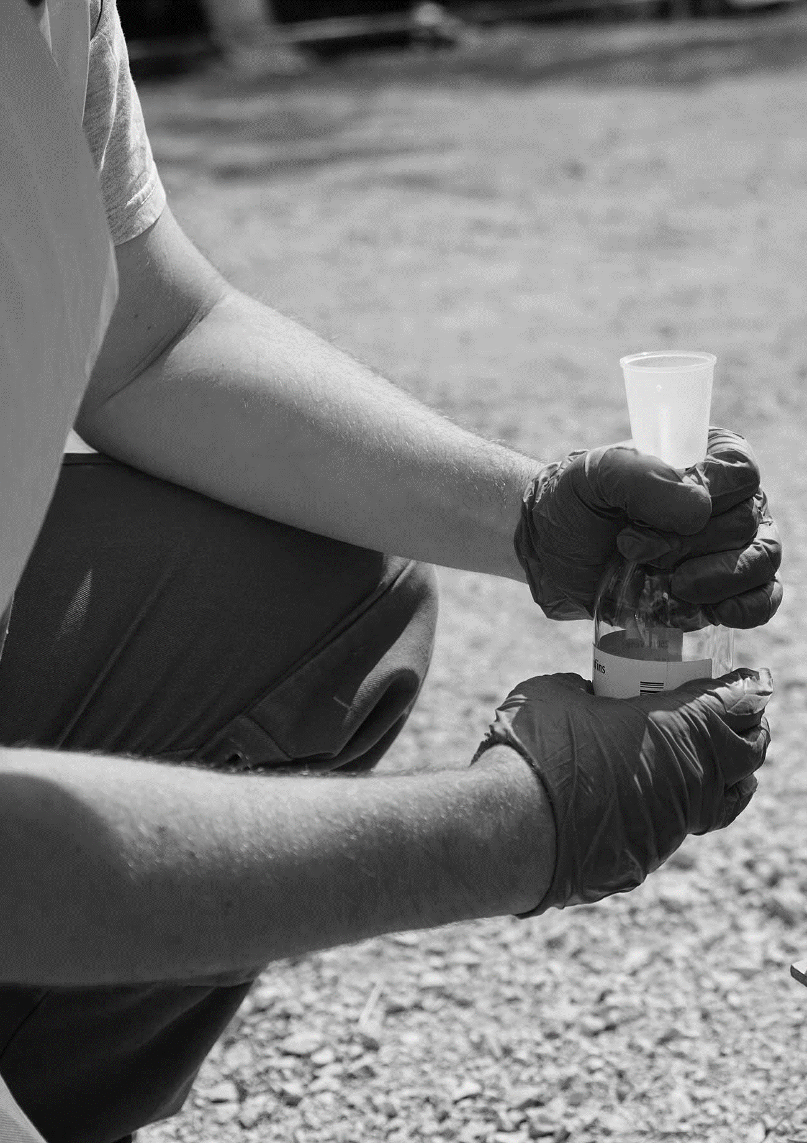

Prélèvements
Les prélèvements doivent être effectués avec des précautions selon les paramètres recherchés. Effectuez vous-même vos prélèvements ou bien prenez l’appui d’une équipe de préleveurs qualifiés.

Slide 6
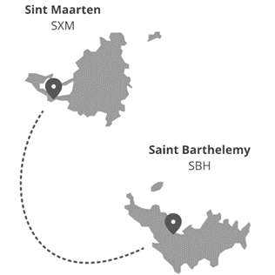
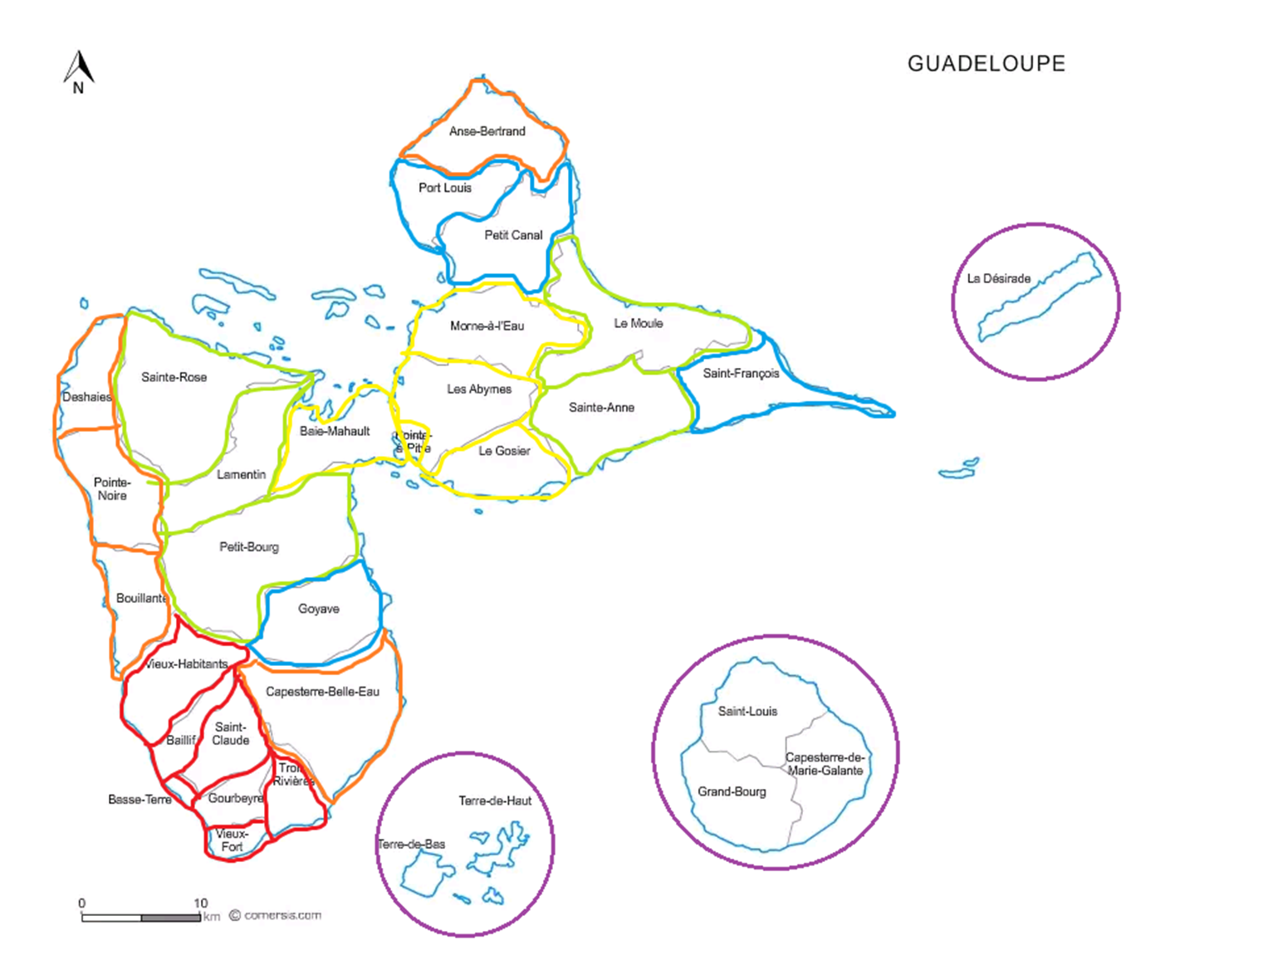
PRÉLÈVEMENTS
SAINT-MARTIN &
SAINT-BARTHELEMY
06
FRAIS DE DÉPLACEMENT
GUADELOUPE

Slide 7



PRÉLÈVEMENTS
TAXES
Frais de collecte
30,00 €
Prise en charge par lot d’échantillons
07
8,16 €
Eco-participation par échantillon
3,00 €
Frais de déplacement* : prix variable selon lieu de prélèvement (voir carte page précédente)
* N’incluent pas les frais annexes (avion, moyen de locomotion, etc…) pour la zone 7.
Variable

Slide 8


PRÉLÈVEMENTS
NORMES DE PRELÈVEMENT
TYPE D’EAU | COFRAC | MÉTHODE
Eaux destinées à la consommation humaine | Oui | FD T 90-520
Eaux de loisirs naturelles | Oui | FD T 90-521
Eaux de loisirs traitées (eaux de piscines…) | Oui | FD T 90-521
Eaux de tours aéroréfrigérantes (IRDEFA) | Oui | FD T 90-522
Eaux de réseaux sanitaires froides et chaudes | Oui | FD T 90-522
Eaux résiduaires | Oui | FD T 90-523-2
08

Slide 9

PRÉLÈVEMENTS
FLACONNAGE
Chimie et Micropolluants
PARAMÈTRE | FLACONNAGE
Demande biochimique en oxygène (DBO₅₎ | 500 mL plastique
Chlorophylle a et phéopigments | 3 x 1L plastique noir
Matières en suspension (MES) | 1L plastique
Silicates solubles | 150 mL plastique
Demande chimique en oxygène - Méthode en tubes (ST-DCO), azote total, azote Kjeldahl (NTK) | 150 mL plastique
Nitrites (NO₂), nitrates (NO₃), ammonium (NH₄), sulfates (SO₄), orthophosphates (PO₄), chlorures (Cl), bromures (Br), bromates (BrO₃), chlorites (ClO₂), fluorures (F) | 150 mL plastique
Pesticides organochlorés (POC) | 1L verre brun
Métaux, cations | 250 mL plastique
Mercure | 150 mL verre clair
Indice hydrocarbure | 1L verre brun
pH, conductivité, Turbidité, température, couleur, titre alcalimétrique (TA), titre alcalimétrique complet (TAC), salinité, oxygène dissous, odeur, aspect, saveur, anhydride carbonique libre (CO₂), carbonates (CO₃²⁻), hydrogénocarbonates (HCO₃⁻), masse volumique | 500 mL plastique
Carbone organique total (COT) ou carbone organique dissous (COD) | 125 mL plastique bouchon blanc
Chlordécone | 150 mL verre brun
Résidus secs | 1L plastique
09

Slide 10
PRÉLÈVEMENTS
FLACONNAGE
Sous-traitance Chimie
PARAMÈTRE * | FLACONNAGE
Radioactivité alpha et béta | 2 x 500 mL plastique
Radioactivité - Tritium et potassium 40 | 250 mL plastique
Glyphosate et acide aminométhylphosphonique (AMPA) | 500 mL plastique
Substances per- et polyfluoroalkylées (PFAS) | 500 mL plastique
Composés volatils organiques (COV), trihalométhanes (THM), Benzène - Toluène - Ethylbenzène - Xylènes (BTEX) | 3 x 40 mL verre brun
Acrylamide, difénoconazole, fenpropidine, propiconazole, acibenzolar-S-methyl, hydrocarbures aromatiques polycycliques (HAP), composés organiques persistants (POP), polychlorobiphényles (PCB), pesticides organochlorés (POC), multi-résidus pesticides | 500 mL verre brun
Détergents anioniques | 125 mL verre brun
Organohalogénés absorbables (AO_{x}) | 500 mL verre brun
Ammonium (NH₄), nitrate (NO₃), nitrite (NO₂), ST-DCO, azote kjeldahl (NTK), phosphore total, chlorure (Cl), orthophosphate (PO₄), fluorure (F) (eau de mer) | 2 x 1L plastique
Métaux (eau de mer) | 150 mL plastique (stabilisation HNO3)
Cyanures totaux, indice phénol | 250 mL plastique
10
* A noter que cette liste non exhaustive, flaconnage à définir au cas par cas en fonction des
paramètres demandés par le client

Slide 11
PRÉLÈVEMENTS
FLACONNAGE
Microbiologie / Chimie
PLAN DE CONTRÔLE | FLACONNAGE
B3 D1 | 500 mL thiosulfate 120 mg/L 500 mL thiosulfate 120 mg/L + 500 mL plastique + 250 mL plastique + 150 mL plastique
Piscines | 1L thiosulfate 120 mg/L + 125 mL plastique + 2 x 150 mL plastique
Endotoxine | Tube pour endotoxine en verre ou en plastique apyrogène
B3 + Pseudomonas D1 + Pseudomonas | 1L thiosulfate 120 mg/L
Légionnelles ECS Légionnelles TAR | 1L thiosulfate 120 mg/L 1L thiosulfate 120 mg/L + 500 mL plastique
11

Slide 12
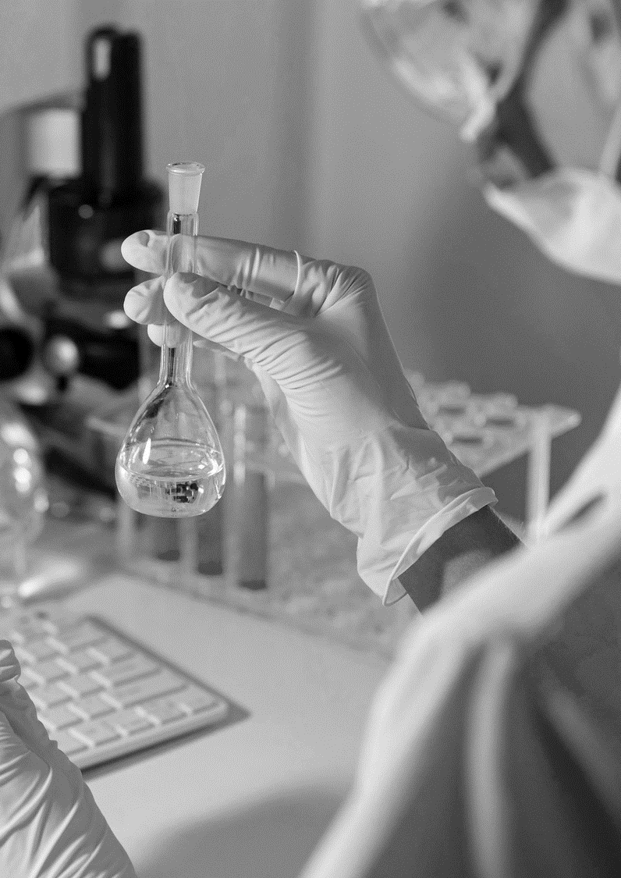
EAUX
Analyses microbiologiques et physico-chimiques
Évaluez la qualité de vos eaux de ressource, de process, de distribution, d’embouteillées et de raccordement.
* Les délais mentionnés correspondent aux délais analytiques (sauf en cas de sous-traitance). Les résultats peuvent être communiqués par téléphone sur demande.

Slide 13
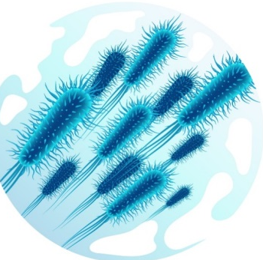

EAUX DE CONSOMMATION
ANALYSES MICROBIOLOGIQUES ÉLÉMENTAIRES
* Délai analytique
GERMES | COFRAC | MÉTHODE | DÉLAI*
Micro-organismes revivifiables à 22°C | Oui | NF EN ISO 6222 | 3-4 j
Micro-organismes revivifiables à 36°C | Oui | NF EN ISO 6222 | 3-4 j
Bactéries coliformes (filtration) | Oui | NF EN ISO 9308-1 sept. 2000 | 2-3 j
Coliformes thermotolérants (filtration) | Non | Méthode interne | 2-3 j
Entérocoques intestinaux (filtration) | Oui | NF EN ISO 7899-2 | 2-3 j
Escherichia coli (filtration) | Oui | NF EN ISO 9308-1 sept. 2000 | 2-3 j
Escherichia coli (microplaque NPP) | Oui | NF EN ISO 9308-3 | 2 j
Entérocoques intestinaux (microplaque NPP) | Oui | NF EN ISO 7899-1 | 2 j
Legionella pneumophila négatif | Oui | NF T90-431 | 12 j
Legionella pneumophila positif | Oui | NF T90-431 | 11-15j
Pseudomonas aeruginosa résultat négatif | Oui | NF EN 16266 | 2 j
Pseudomonas aeruginosa résultat positif | Oui | NF EN 16266 | 3-6 j
Salmonella, recherche et identification | Oui | NF EN ISO 19250 | 5-7 j
Spores de micro-organismes anaérobies sulfito-réductrices | Oui | NF EN 26461-2 | 2 j
Staphylocoques pathogènes (coagulase positive) | Oui | NF T 90-412 | 2 j
Levures | Non | Méthode interne | 5 j
Moisissures | Non | Méthode interne | 5 j
Endotoxines | Non | Méthode interne | 1 j
Micro-organismes à 22°C dialysat | Non | Méthode interne | 7 j
Micro-organismes à 22°C Substitution | Non | Méthode interne | 7 j
Entérobactéries | Non | Méthode interne | 5j
Bacillus | Non | Méthode interne | 5j
13

Slide 14

EAUX DE CONSOMMATION
ANALYSES PHYSICO-CHIMIQUES ÉLÉMENTAIRES
ÉLÉMENTS | COFRAC | COFRAC | MÉTHODE | LQ | DÉLAI*
GROUPEMENT NH₄ / NO₂
Ammonium (NH₄) | Oui | Oui | NF EN ISO 11732 | 0,05 mg/L | 7 j
Nitrites (NO₂) | Oui | Oui | NF EN ISO 13395 | 0,05 mg/L | 3 j
PARAMÈTRE COT / COD
Carbone organique total (COT) et carbone organique dissous (COD) |  | Oui | NF EN 1484 | 0,5 mg/L | 7 j
GROUPEMENT CLO₂ / BRO₃
Chlorites (ClO₂) |  | Non | NF EN ISO 10304-1 | 0,02 mg/L | 10 j
Bromates (BrO₃) |  | Non | NF EN ISO 10304-1 | 0,005 mg/L | 10 j
GROUPEMENT DES ANIONS
Chlorures (Cl) |  | Oui | NF EN ISO 10304-1 | 1 mg/L | 10 j
Orthophosphates (PO₄) |  | Oui | NF EN ISO 10304-1 | 0,1 mg/L | 10 j
Bromures (Br) |  | Non | NF EN ISO 10304-1 | 0,1 mg / L | 10 j
Fluorures (F) |  | Oui | NF EN ISO 10304-1 | 0,1 mg/L | 10 j
Sulfates (SO₄) |  | Oui | NF EN ISO 10304-1 | 1 mg/L | 10 j
Nitrates (NO₃) |  | Oui | NF EN ISO 10304-1 | 0,5 mg/L | 10 j
PARAMÈTRES EAUX NATURELLES
Chlorophylle a |  | Non | MO/TE08/Ceau038 | 0,5 µg/L | 5 j
Phéopigments |  | Non | MO/TE08/Ceau038 | 2 µg/L | 5 j
Demande biochimique en oxygène (DBO₅) |  | Oui | NF EN ISO 5815-1 et 1899-2 | 0,5 mg/L | 15 j
14

Slide 15
EAUX DE CONSOMMATION
ANALYSES PHYSICO-CHIMIQUES ÉLÉMENTAIRES
ÉLÉMENTS | COFRAC | MÉTHODE | LQ | DÉLAI*
GROUPEMENT DES PARAMÈTRES 24H / 72H
Conductivité | Oui | NF EN 27888 | - | 3 j
Couleur | Oui | NF EN ISO 7887 – meth,D | - | 3 j
Odeur, Aspect, Saveur | Non | Méthode interne | - | 3 j
pH | Oui | NF EN ISO 10523 | - | 3 j
Turbidité | Oui | NF EN ISO 7027-1 | - | 3 j
Titre alcalimétrique (TA) | Oui | NF EN ISO 9963-1 | - | 4 j
Titre alcalimétrique complet (TAC) | Oui | NF EN ISO 9963-1 | - | 4 j
Salinité | Non | MO/TE08/H/Ceau020 | - | 3 j
Oxygène dissous | Oui | ISO 5814 | - | 3 j
Matières dissoutes (TDS) | Non | Méthode interne | - | 3 j
Température de l’eau | Non | Méthode interne | - | 3 j
Anhydride carbonique libre (CO₂) | Non | NF T90-011 | - | 20 j
Carbonates (CO₃²⁻) | Non | Calcul | - | 3 j
Hydrogénocarbonates (HCO₃⁻) | Non | Calcul | - | 3 j
Masse volumique | Non | Méthode interne | - | 3 j
AUTRES PARAMÈTRES
Matières en suspension (MES) | Oui | NF EN 872 | 2 mg/L | 4 j
Résidus secs à 180°C ou 105°C | Non | NF T90-029 | - | 5 j
Silices solubles (en SiO₂) | Oui | NF T90-007 | 0,02 mg/L | 7 j
Dureté totale (TH) | Oui | MO/TE08/H/Met/05 | 0.67 °f | 10 j
Equilibre calcocarbonique | Non | Calcul |  | 20 j
15

Slide 16

EAUX DE CONSOMMATION
ANALYSES PHYSICO-CHIMIQUES ÉLÉMENTAIRES
ÉLÉMENTS | COFRAC | MÉTHODE | LQ | DÉLAI*
GROUPEMENT AZOTE / ST-DCO
Azote Kjeldhal (NTK) | Non | Calcul | 1 mg/L | 10 j
Azote total | Non | MO/TE08/Ceau46 | 1 mg/L | 7 j
Demande chimique en oxygène - Méthode en tubes (ST-DCO) | Oui | ISO 15705 | 10 mg/L | 7 j
PARAMÈTRES SUR SITE
Acide isocyanurique (stabilisant) | Non | Méthode interne | - | 1 j
Température sur place | Oui | MO/TE08/Ceau/040 | - | 1 j
pH sur place | Oui | NF EN ISO 10523 | - | 1 j
Chlore libre | Oui | NF EN ISO 7393-2 | 0,03 | 1 j
Chlore total | Oui | NF EN ISO 7393-2 | 0,03 | 1 j
16

Slide 17
EAUX DE CONSOMMATION
ANALYSES PHYSICO-CHIMIQUES ÉLÉMENTAIRES
LES MÉTAUX ET CATIONS MAJEURS
ÉLÉMENTS | COFRAC | MÉTHODE | LQ |  | DÉLAI*
GROUPEMENT MÉTAUX ET CATIONS
Aluminium total (Al) | Oui | NF EN ISO 11885** | 50 µg/L | 50 µg/L | 10 j
Baryum total (Ba) | Oui | NF EN ISO 11885** | 10 µg/L | 10 µg/L | 10 j
Bore total (B) | Oui | NF EN ISO 11885** | 50 µg/L | 50 µg/L | 10 j
Cadmium total (Cd) | Oui | NF EN ISO 11885** | 1 µg/L | 1 µg/L | 10 j
Calcium (Ca) | Oui | NF EN ISO 11885** | 1 mg/L | 1 mg/L | 10 j
Cuivre total (Cu) | Oui | NF EN ISO 11885** | 10 µg/L | 10 µg/L | 10 j
Fer dissous (Fe) | Oui | NF EN ISO 11885** | 10 µg/L | 10 µg/L | 10 j
Fer total (Fe) | Oui | NF EN ISO 11885** | 10 µg/L | 10 µg/L | 10 j
Magnésium (Mg) | Oui | NF EN ISO 11885** | 1 mg/L | 1 mg/L | 10 j
Manganèse total (Mn) | Oui | NF EN ISO 11885** | 10 µg/L | 10 µg/L | 10 j
Phosphore total | Oui | NF EN ISO 11885 NF EN ISO 15587-1 | 50 µg/L | 50 µg/L | 10 j
Potassium (K) | Oui | NF EN ISO 11885** | 1 mg/L | 1 mg/L | 10 j
Sodium (Na) | Oui | NF EN ISO 11885** | 1 mg/L | 1 mg/L | 10 j
Zinc total (Zn) | Oui | NF EN ISO 11885** | 10 µg/L | 10 µg/L | 10 j
17
** Utilisation de la norme NF EN ISO 15587-1 en complément si échantillon présentant une turbidité > 1,5 NFU

Slide 18
EAUX DE CONSOMMATION
ANALYSES PHYSICO-CHIMIQUES ÉLÉMENTAIRES
LES MÉTAUX LOURDS
ÉLÉMENTS | COFRAC** | MÉTHODE | LQ | DÉLAI*
GROUPEMENT MÉTAUX LOURDS
Argent total (Ag) | Oui | NF EN ISO 17294-2*** | 1 µg/L | 10 j
Antimoine total (Sb) | Oui | NF EN ISO 17294-2*** | 1 µg/L | 10 j
Arsenic total (As) | Oui | NF EN ISO 17294-2*** | 1 µg/L | 10 j
Chrome total (Cr) | Oui | NF EN ISO 17294-2*** | 1 µg/L | 10 j
Etain total (Sn) | Oui | NF EN ISO 17294-2*** | 1 µg/L | 10 j
Mercure total (Hg) | Oui | NF EN ISO 17294-2*** | 0,2 µg/L | 10 j
Nickel total (Ni) | Oui | NF EN ISO 17294-2*** | 1 µg/L | 10 j
Plomb total (Pb) | Oui | NF EN ISO 17294-2*** | 1 µg/L | 10 j
Sélénium total (Se) | Oui | NF EN ISO 17294-2*** | 1 µg/L | 10 j
18
** Pas d’accréditation sur les échantillons d’eau douce présentant une turbidité > 1,5 NFU
*** Utilisation de la norme NF EN ISO 15587-1 en complément si échantillon présentant une turbidité > 1,5 NFU

Slide 19
EAUX DE CONSOMMATION
ANALYSES PHYSICO-CHIMIQUES ÉLÉMENTAIRES
LES MICROPOLLUANTS
ÉLÉMENTS | COFRAC | MÉTHODE | LQ | DÉLAI*
LES PESTICIDES ORGANOCHLORÉS (POC)
Pesticides organochlorés (POC) | Oui | MO/TE08/Chr09 | 0,01 µg/L | 10 j
INDICE HYDROCARBURE
Indice hydrocarbure | Oui | NF EN ISO 9377-2 | 0,05 mg/L | 10 j
CHLORDÉCONE DANS L’EAU | Chlordécone dans l’eau
Chlordécone eau | Oui | MO/TE08/Chr10 | 0,01 μg/L | 7 j
CHLORDÉCONE DANS LE SÉRUM ANIMAL
Chlordécone gamme haute | Oui | MO/TE/08/Chr 08 | 1,50 µg/L | 7 j
Chlordécone gamme basse | Oui | MO/TE/08/Chr 08 | 0,15 µg/L | 7 j
19

Slide 20


SOUS-TRAITANCE
ANALYSES PHYSICO-CHIMIQUES ÉLÉMENTAIRES
LABORATOIRE PHYTOCONTROL – EAUX PROPRES ET RÉSIDUAIRES
ÉLÉMENTS | COFRAC | MÉTHODE | LQ | DÉLAI *
Glyphosate et acide aminométhylphosphorique (AMPA) | Oui | MOC3387 | 0,03 µg/L | 30 j
Substances per- et polyfluoroalkylées (PFAS) | Oui | MOC3695 | 0,1-0,02 µg/L | 30 j
Acrylamide | Oui | MOC3375 | 0,03 µg/L | 30 j
Organohalogénés absorbables (AO_{X}) (eaux usées) | Oui | NF EN ISO 9562 | 0.01 mg Cl/L | 30 j
Composés organiques volatils (COV), trihalométhanes (THM) et Benzène - Toluène - Ethylbenzène - Xylènes (BTEX) | Oui | MOC3381 | 0,05-0,2 µg/L | 30 j
6 Hydrocarbures aromatiques polycycliques (HAP) | Oui | MOC3379 | 1-2 ng/L | 30 j
Hydrocarbures aromatiques volatils (HAV) | Oui | NF T 90-124 | 30 µg/L | 30 j
Polychlorobiphényles (PCB) | Oui | MOC3379 | 0,01 µg/L | 30 j
Polluants organiques persistants (POP) | Oui | MOC3324, MOC3357 MOC3378, MOC3379 | 0,01-0,1 µg/L | 30 j
Chlorates | Oui | NF EN ISO 10304-4 | 10 µg/L | 30 j
Cyanures totaux | Oui | NF EN ISO 14403-2 | 5 µg/L | 30 j
Indice phénol | Oui | NF EN ISO 14402 | 5 µg/L | 30 j
Radioactivité (alpha, béta et tritium) | Oui | NF EN ISO 9698 NF EN ISO 11704 | 6.0-8.0 Bq/L 0,040 Bq/L | 30 j
Potassium 40 | Oui | NF EN ISO 14911 | 0,016 Bq/L | 30 j
Détergents anioniques | Oui | NF EN 903 | - | 30 j
Acide trifluoroacétique (TFA) | Non | LC-MS/MS | 10 µg/L | 30 j
20
* Délai de restitution après réception

Slide 21


SOUS-TRAITANCE
PRESTATIONS ANNEXES
SOUS-TRAITANCE LABEO
Cette sous-traitance concerne uniquement certains paramètres demandés sur matrice saline et saumâtre.
Le client sera facturé en fonction du devis transmis par le sous-traitant.
21
SOUS-TRAITANCE EUROFINS
Pour toute demande spécifique pour laquelle les laboratoires précédents ne peuvent répondre.
Le client sera facturé en fonction du devis transmis par le sous-traitant.

Slide 22

EAUX DE CONSOMMATION
PLANS DE CONTRÔLE
BACTÉRIOLOGIE
RAC-PT
Micro-organismes revivifiables à 22°C / Micro-organismes revivifiables à 36°C / Spores de anaérobies micro-organismes sulfito-réductrices (100ml) / Bactéries coliformes (100ml) / Entérocoques intestinaux (100ml) / Escherichia coli (100ml) / Pseudomonas aeruginosa (100ml)
22
RACC
Micro-organismes revivifiables à 22°C / Micro-organismes revivifiables à 36°C / Spores de anaérobies micro-organismes sulfito-réductrices (100ml) / Bactéries coliformes (100ml) / Entérocoques intestinaux (100ml) / Escherichia coli (100ml) / Pseudomonas aeruginosa (100ml) / Chlore libre / Chlore total / pH
ANFLA
Micro-organismes revivifiables à 22°C / Micro-organismes revivifiables à 36°C / Spores de micro-organismes anaérobies sulfito-réductrices (50ml) / Bactéries coliformes (100ml) / Entérocoques intestinaux (100ml) / Escherichia coli (100ml)
B1
Entérocoques intestinaux / Escherichia coli
B3
Micro-organismes revivifiables à 22°C / Micro-organismes aérobies revivifiables à 36°C / Spores de micro-organismes anaérobies sulfito-réductrices (100ml) / Bactéries coliformes (100ml) / Entérocoques intestinaux (100ml) / Escherichia coli (100ml)
B3(S)
Micro-organismes revivifiables à 22°C/ Micro-organismes revivifiables à 36°C/ Spores de micro-organismes anaérobies sulfito-réductrices (100ml) / Bactéries coliformes (100ml)/ Entérocoques intestinaux (100ml) / Escherichia coli (100ml) / Pseudomonas aeruginosa (100 ml) / Recherche de Legionella spp. et Legionella pneumophila
LEGIO
Recherche de Legionella spp. et Legionella pneumophila

Slide 23
EAUX DE CONSOMMATION
PLANS DE CONTRÔLE
BACTÉRIOLOGIE ET PHYSICO-CHIMIE
* En sous-traitance
P1
Analyses bactériologiques type B3 / Aspect / Chlorite / Chlorures / Conductivité à 25°C / Couleur / Odeur /Saveur / Carbone organique total / Sulfates / Titre alcalimétrique complet / Dureté totale / Turbidité néphélométrique NFU / Nitrates (en NO₃) / Nitrites (en NO₂) / Ammonium (en NH₄) / Equilibre Calco-carbonique / Calcium / Magnésium / Sodium / Titre alcalimétrique / Potassium / Température de l’eau / pH
P2
Hydrocarbures aromatiques volatils* / Haloformes et solvants chlorés* / Polychlorobiphényles* / Activité béta globale* / Activité alpha globale* / Potassium 40* / 6 Hydrocarbures aromatiques polycycliques * / Pesticides organochlorés / Polluants organiques persistants* / Mercure total / Sélénium total / Cyanures totaux* / Arsenic total / Sodium / Baryum total / Bromates / Aluminium total / Bore total / Fluorures / Manganèse total / Fer total
23
D1
Micro-organismes revivifiables à 22°C / Micro-organismes revivifiables à 36°C / Spores de micro-organismes anaérobies sulfito-réductrices (100ml) / Bactéries coliformes (100ml) / Entérocoques intestinaux (100ml) / Escherichia coli (100ml) / Chlore total / Chlore libre / Température de l’eau / pH / Aluminium total / Ammonium (en NH₄) / Aspect / Conductivité à 25°C / Couleur / Odeur / Saveur /Turbidité néphélométrique NFU
D1(S)
Analyses bactériologiques type B3 / Legionella spp. et Legionella Pneumophila / Pseudomonas aeruginosa (250ml) / Chlorures / Conductivité à 25°C / Couleur / Odeur / Aluminium total / Saveur / Titre alcalimétrique complet / Dureté totale / Turbidité néphélométrique NFU / Ammonium (en NH₄) / Chlore libre
D1C
D1 sans les paramètres terrain (Chlore total et chlore libre)
D2
6 Hydrocarbures aromatiques polycycliques* / Trihalométhanes* / Nitrites (en NO₂) / Antimoine total / Composés organiques volatils* / Benzène - Toluène - Ethylbenzène - Xylènes* / Chrome total / Cuivre total

Slide 24
EAUX DE CONSOMMATION
PLANS DE CONTRÔLE
BACTÉRIOLOGIE ET PHYSICO-CHIMIE
* En sous-traitance
RS
Analyse bactériologique B1 / Hydrocarbures aromatiques volatils* / Arsenic total / Baryum total / Fer dissous / Manganèse total / Mercure total / Sélénium total / Zinc total / Haloformes et solvants chlorés* / Polychlorobiphényles* / 6 Hydrocarbures aromatiques polycycliques* / Pesticides organochlorés / Polluants organiques persistants* / Sodium / Chlorures / Calcium / Magnésium / Carbonates / Hydrogénocarbonates / Sulfates / Cyanures totaux* / Azote Kjeldahl (en N) / Matières en suspension / Demande chimique en oxygène / Demande biochimique en oxygène / Trichloréthylène* / Tétrachloroéthylène-1,1,2,2* / Anhydride Carbonique Libre / Fluorures / Hydrogène sulfuré* / Détergents anioniques* / Indice phénol* / Turbidité néphélométrique NFU / Couleur / Bore / Indice hydrocarbures / Activité béta globale* / Activité alpha globale* / Conductivité à 25°C / Odeur / Silicates / Aspect / Carbone organique total / Ammonium (en NH₄) / Nitrates (en NO₃) / Nitrites (en NO₂) / Phosphore total / Oxygène dissous
24
RS-AU
Analyses de type RS / Chlorures de vinyle* / Epichlorhydrine* / Nickel total / Dose indicative totale* / Indice phénol* / Substances actives au bleu de méthylène – Surfactants anioniques*
RP
Analyse Bactériologique B1 / Antimoine total / Arsenic total / Cadmium total / Fer dissous / Manganèse total / Nickel total / Sélénium total / Hydrocarbures aromatiques volatils* / Haloformes et solvants chlorés* / Polychlorobiphényles* / 6 Hydrocarbures aromatiques polycycliques* / POC / POP* / Tétrachloroéthylène-1,1,2,2* / Trichloréthylène* / Carbonates / Hydrogénocarbonates / Sulfates / Anhydride Carbonique Libre / Orthophosphates (en PO₄) / Silicates (en mg/L de SiO₂) / Fluorures / Hydrogène sulfuré* / Indice hydrocarbures / Turbidité néphélométrique NFU / Activité Béta globale* / Activité alpha globale* / Aspect / Conductivité à 25°C / Couleur / Odeur / Carbone Organique Total / Ammonium (en NH₄) / Nitrates (en NO₃) / Nitrites (en NO₂) / Oxygène dissous

Slide 25
EAUX DE CONSOMMATION
PLANS DE CONTRÔLE
BACTÉRIOLOGIE ET PHYSICO-CHIMIE
* En sous-traitance
RP-AU
Chlorures / Bore total / Carbone organique / Conductivité à 25°C / Couleur / Fluorures / Hydrogène sulfuré* / Nitrates (en NO₃) / Nitrites (en NO₂) / Odeur / Saveur / Sulfates / Titre alcalimétrique complet / Dureté totale / Turbidité néphélométrique NFU / Pesticides organochlorés / Polluants organiques persistants* / Polychlorobiphényles* / Hydrocarbures aromatiques polycycliques* / Triazines* / Indice hydrocarbure / Substances actives au bleu de méthylène – Surfactants anioniques* / Indice phénol* / Cyanures totaux* / Activité alpha globale* / Activité béta globale* / Tritium* / Dose indicative totale* / Composés organiques (SPE/LC/MS/MS)* / Oxygène dissous
25
ECR
Micro-organismes revivifiables à 22°C / Micro-organismes revivifiables à 36°C / Spores de micro-organismes anaérobies sulfito-réductrices (100ml) / Bactéries coliformes (250ml) / Entérocoques intestinaux (250ml) / Escherichia coli (250ml) / Pseudomonas aeruginosa (250ml) / Ammonium (en NH₄) / Aspect / Conductivité à 25°C / Couleur / Fer Total / Nitrates (en NO₃) / Nitrites (en NO₂) / Odeur / Saveur / Turbidité néphélométrique NFU
ECC
Analyses de types ECR / Anhydride Carbonique Libre / Chlorite / Chlorure de vinyle* / Dose indicative totale* / Epichlorhydrine* / Extraction SPE en ligne et dosage par LC/MS/MS* / 6 Hydrocarbures aromatiques polycycliques* / Pesticides organochlorés / Polluants organiques persistants* / Trihalométhanes*
B3EAUBOUT
Micro-organismes revivifiables à 22°C / Micro-organismes aérobies revivifiables à 36°C / Spores de micro-organismes anaérobies sulfito-réductrices (100ml) / Bactéries coliformes (250ml) / Entérocoques intestinaux (250ml) / Escherichia coli (250ml) / Pseudomonas aeruginosa (250ml)

Slide 26
EAUX DE LOISIRS
PLANS DE CONTRÔLE
BACTÉRIOLOGIE ET PHYSICO-CHIMIE
PISCINES
PIS3
Micro-organismes revivifiables à 36°C / Staphylocoques pathogènes (100ml) / Spores de micro-organismes anaérobies sulfito-réductrices (100ml) / Entérocoques intestinaux (100ml) / Escherichia coli (100ml) / Pseudomonas aeruginosa (100ml) / Chlore combiné / Chlore Total / Chlore libre / Température de l’eau sur place / pH / Chlorures / Stabilisant - Acide isocyanurique / Chlore disponible / Carbone organique total / Turbidité néphélométrique NFU
26

Slide 27
EAUX ET ÉTABLISSEMENT DE SANTÉ
PLANS DE CONTRÔLE
BACTÉRIOLOGIE
HEMOD
Micro-organismes revivifiables à 30°C / Staphylocoques pathogènes (100ml) / Salmonelle (100ml) / Bactéries coliformes (100ml) / Pseudomonas (10ml) / Escherichia coli (100ml) / Levures / Moisissures
HEMOD
+ ENDO
Micro-organismes revivifiables à 30°C / Staphylocoques pathogènes (100ml) / Bactéries coliformes (100ml) / Escherichia coli (100ml) / Levures / Moisissures / Pseudomonas (10ml) / Salmonelle (100 ml) / Test au limulus (endotoxines bactériennes)/
OCONHOS
Micro-organismes revivifiables à 22°C / Micro-organismes revivifiables à 36°C / Spores de bactéries anaérobies sulfito-réductrices (100ml) / Bactéries coliformes (100ml) / Entérocoques intestinaux (100ml) / Escherichia coli (100ml) / Pseudomonas aeruginosa (100ml)
27
B3+PSA+STAPH
Micro-organismes revivifiables à 22°C / Micro-organismes revivifiables à 36°C / Spores de micro-organismes anaérobies sulfito-réductrices (100ml) / Bactéries coliformes (100ml) / Escherichia coli (100ml) / Entérocoques intestinaux (100ml) / Staphylocoques pathogènes (100 ml)/ Pseudomonas aeruginosa (100 ml)
ESOINS
Micro-organismes revivifiables à 22°C / Micro-organismes revivifiables à 36°C / Bactéries coliformes (100ml) / Escherichia coli (100ml) / Pseudomonas aeruginosa (100mL)
DIALYSAT
Test limulus
Micro-organismes revivifiables (100mL)
SUBSTITUTION
Test limulus
Micro-organismes revivifiables (500mL)

Slide 28
EAUX ET ÉTABLISSEMENT DE SANTÉ
PLANS DE CONTRÔLE
PHYSICO-CHIMIE
HEMO
Aluminium total / Cuivre total / Zinc total / pH / Dureté totale / Titre alcalimétrique complet / Nitrites (en NO₂) / Nitrates (en NO₃) / Chlorures / Silicates / Sodium / Turbidité néphélométrique NFU / Calcium / Magnésium
HDEO
Eau osmosée pour hémodialyse
Carbone Organique Total / Aluminium total / Cuivre total / Conductivité à 25°C / Zinc total / pH / Dureté totale / Titre alcalimétrique complet / Nitrites (en NO₂) / Nitrates (en NO₃) / Chlorures / Silicates / Sodium / Turbidité néphélométrique NFU / Calcium / Magnésium
28
HDEA
Eau adoucie pour hémodialyse
Carbone Organique Total / Aluminium total / Dureté totale / Titre alcalimétrique complet / Nitrates (en NO₃) / Chlorures / Sodium / Turbidité néphélométrique NFU / Calcium / Magnésium
HDEB
Eau brute pour hémodialyse
Aluminium total / Dureté totale / Titre alcalimétrique complet / Nitrates (en NO₃) / Conductivité à 25°C / Carbone organique total / Turbidité néphélométrique NFU / Calcium / Magnésium
HDEOCOMPL
Mercure total / Nickel total / Plomb total / Fer total / Température de l’eau / pH / Carbone organique total / Conductivité à 25°C / Orthophosphates / Titre alcalimétrique complet / Dureté totale / Calcium / Magnésium / Sulfates / Chlorures / Sodium / Ammonium (en NH₄) / Silicates / Fluorures / Nitrates (en NO₃) / Nitrites (en NO₂) / Cadmium total / Cuivre total / Zinc total / Turbidité néphélométrique NFU / Chrome total / Arsenic total / Sélénium total / Manganèse total / Antimoine total / Etain total / Aluminium total

Slide 29
EAUX ET ÉTABLISSEMENT DE SANTÉ
PLANS DE CONTRÔLE
BACTÉRIOLOGIE ET PHYSICO-CHIMIE
THERM
Analyse des eaux thermales
Micro-organismes revivifiables à 22°C / Micro-organismes revivifiables à 36°C / Staphylocoques pathogènes (100ml) / Pseudomonas (250ml) / Bactéries coliformes (250ml) / Entérocoques intestinaux (250ml) / Coliformes thermotolérants (250ml) / Spores de micro-organismes anaérobies sulfito-réducteurs (100ml) / Legionella spp. et Legionella pneumophila / Conductivité à 25°C / pH / Température / Titre alcalimétrique complet
29

Slide 30
TAR, ECS, EAUX RÉSIDUAIRES ET BOUES
PLANS DE CONTRÔLE
LEGIO ECS
Recherche et dénombrement de Legionella spp. et Legionella pneumophila
LEGIO TAR
Recherche et dénombrement de Legionella spp. et Legionella pneumophila / Micro-organismes revivifiables à 36°C / Micro-organismes revivifiables à 22°C / Conductivité à 25°C / Turbidité néphélométrique NFU / pH sur place / Température sur place / Aspect / Chlore libre / Chlore total
NPP OU NPP BOUES
Entérocoques intestinaux (microplaque) (100 ml ou g) / Escherichia coli (microplaque) (100 ml ou g)
BAC OU BAC BOUES
30
Entérocoques intestinaux (microplaque) (100 ml ou g) / Escherichia coli (microplaque) (100 ml ou g) / Salmonelle (1l)

Slide 31

Hygiène agroalimentaire
Soutenir l’ensemble de la filière agroalimentaire, depuis la production primaire, animale et végétale jusqu’à la distribution au consommateur final, en passant par l’industrie agroalimentaire, les métiers de bouche, et le transport.

Slide 32


HYGIÈNE AGROALIMENTAIRE
ANALYSES MICROBIOLOGIQUES ÉLÉMENTAIRES
GERMES | COFRAC | MÉTHODE | DÉLAI
Bacillus cereus | OUI | NF EN ISO 7932 | 2-3 j
Micro-organismes à 30°C | Oui | TEMPO AC BIO12/35-05/13 | 3 j
 |  | NF EN ISO 4833-1
Coliformes présumés à 30°C | Oui | TEMPO TC BIO12/17-12/05 | 2-3 j
 |  | NF V08-050
Coliformes thermotolérants | Non | TEMPO CC | 2-3 j
 | Oui | NF V08-060
Escherichia coli ß glucuronidase positive | Oui | TEMPO EC BIO 12/13-02/05 | 2-3 j
 |  | NF EN 16649-2
Staphylocoques à coagulase positive | Oui | TEMPO STA BIO 12/28-04/10 | 2-3 j
 |  | NF EN ISO 6888-2
Bactéries sulfito-réductrices se développant en conditions anaérobies (ASR) | Non | NF EN ISO 15213-1 | 2-3 j
Clostridium perfringens | Non | NF EN ISO 15213-2 | 2-3 j
Salmonella Rapid | Oui | BRD 07/11-12/05 | 2-3 j
Cas positif de Salmonella Rapid | Oui | BRD 07/11-12/05 | Immédiat
Salmonella spp. (directive générale) | Oui | NF EN ISO 6579-1 | 5-7 j
Cas positif de salmonella spp. (directive générale) | Oui | NF EN ISO 6579-1 | 2 j
Levure et moisissures | Non | NF V08-059 | 5 j
Entérobactéries | Oui | NF ISO 21528-2 | 2-3 j
32

Slide 33

HYGIÈNE AGROALIMENTAIRE
ANALYSES MICROBIOLOGIQUES ÉLÉMENTAIRES
GERMES | COFRAC | MÉTHODE | DÉLAI
Listeria monocytogenes (recherche VIDAS) | Oui | BIO 12/11-03/04 | 3 j
En cas de recherche de Listeria monocytogenes (VIDAS) positive | Oui | BIO 12/11-03/04 | 2 j
Listeria monocytogenes et Listeria spp (directive générale) | Oui | NF EN ISO 11290-1 | 5 j
En cas de recherche de Listeria monocytogenes et Listeria spp (directive générale) positive | Oui | NF EN ISO 11290-1 | 2 j
Dénombrement Listeria monocytogenes et Listeria spp | Oui | NF EN ISO 11290-2 | 3-5 j
En cas de dénombrement positif Listeria monocytogenes et Listeria spp | Oui | NF EN ISO 11290-2 | 2 j
Bactéries lactiques | Non | TEMPO LAC | 2-3 j
 |  | NF ISO 15214
33

Slide 34
HYGIÈNE AGROALIMENTAIRE
ANALYSES MICROBIOLOGIQUES ÉLÉMENTAIRES
GERMES | COFRAC | MÉTHODE | DÉLAIS
Dénombrement des lactobacillus bulgaricus (yaourt) | Non | Méthode interne | 3-4 j
Dénombrement des streptococcus thermophilus (yaourt) | Non | Méthode interne | 3-4 j
Dénombrement des pseudomonas aeruginosa | Non | Méthode interne | 2-3 j
Essais porte-germes vérification de stérilisation DASRI | Non | Méthode interne | 15 j
Huile de friture | Non | Méthode interne | Immédiat
Textiles | Non | SURF + STAPH | 2-3 j
Test de stabilité | Non | Méthode interne : mesure de pH | 7-22 j
Titre alcool | Non | Méthode interne | 2-3 j
Déglassurage | Non | Méthode interne | 2 j
Contrôle air | Non | Levures moisissures flore total à 37°C | 5 J
pH | Non | Méthode interne | 1 j
Main | Non | Staph. + E coli méthode interne | 2-3 j
34

Slide 35

HYGIÈNE AGROALIMENTAIRE
ANALYSES MICROBIOLOGIQUES ÉLÉMENTAIRES
SURVEILLANCE DE LA FILIERE AVICOLE
RECHERCHE DANS L’ENVIRONNEMENT (FIENTES, POUSSIÈRES) - VOLAILLES
GERMES | COFRAC | MÉTHODE | DÉLAI
Salmonella spp. (AVI) Pédichaussettes et chiffonnettes | Oui | NF U 47 100 | 5-7 j
35

Slide 36

HYGIÈNE AGROALIMENTAIRE
PLANS DE CONTRÔLE
ALIMBASE
Recherche de L. monocytogenes / Salmonella Rapid /Escherichia coli β glucuronidase /
Staphylocoques à coagulase positive
ALIMFLORE
Microorganismes revivifiables 30°C / Bactéries lactiques / Levures / moisissures
36
ALIMCOMP
Recherche de L. monocytogenes / Salmonella Rapid / Escherichia coli β glucuronidase / Staphylocoques à coagulase positive / Microorganismes revivifiables 30°C / Bactéries lactiques / Levures / Moisissures
FARINE
Salmonella Rapid / Escherichia coli β glucuronidase / Staphylocoques à coagulase positive / Bacillus cereus / Bactéries sulfito-réductrices ( ASR) / Moisissures
MAIN
Staphylocoques pathogènes
Escherichia coli
ALIMCONF
Microorganismes revivifiables 30°C / Staphylocoques à coagulase positive / Moisissures / Bactéries lactiques / Levures
ALIMJUS
Bacillus cereus / Escherichia coli B glucuronidase / Salmonella spp / Bactéries lactiques / Levures / Moisissures

Slide 37
HYGIÈNE AGROALIMENTAIRE
ANALYSES MICROBIOLOGIQUES ÉLÉMENTAIRES
CARCABAT (abattoir carcasses)
Micro-organismes à 30°C / entérobactéries / salmonelles
SURFACE - SURF
Coliformes Totaux /Flore totale
37
SURFACE EN ZONE DE PRODUCTION - SURFPROD
Coliformes Totaux / Flore totale / Recherche de L. monocytogenes
SURFACE AVEC LISTERIA SEULE - SURFLIST
Recherche de L. monocytogenes
SURFACE AVEC SALMONELLE SEULE - SURFSALMO
Recherche de salmonelles
YAOURT
Dénombrement des Lactobacillus bulgaricus (yaourt) / Entérobactéries / L. monocytogenes / Dénombrement des Streptococcus thermophilus(yaourt)
COSMETIQUES
Dénombrement et recherche des bactéries aérobies mésophiles / Détection de Staphylocoques / Détection de Pseudomonas aeroginosa / Détection de levures / Moisissures / Détection de Candida albicans / Détection des Escherichia coli

Slide 38
HYGIÈNE AGROALIMENTAIRE
PLANS DE CONTRÔLE
BISCUI
Recherche de L. monocytogenes / Salmonella Rapid / Escherichia coli β glucuronidase / Microorganismes revivifiables 30°C / Levures / Moisissures / Bacillus cereus / Bactéries sulfito-réductrices ( ASR)
CAFE
Escherichia coli β glucuronidase / Staphylocoques à coagulase positive / Moisissures / Salmonella Rapid / Bacillus cereus / Bactéries sulfito-réductrices ( ASR)
38
GLACE
Microorganismes revivifiables 30°C / Entérobactéries / Salmonella spp

Slide 39
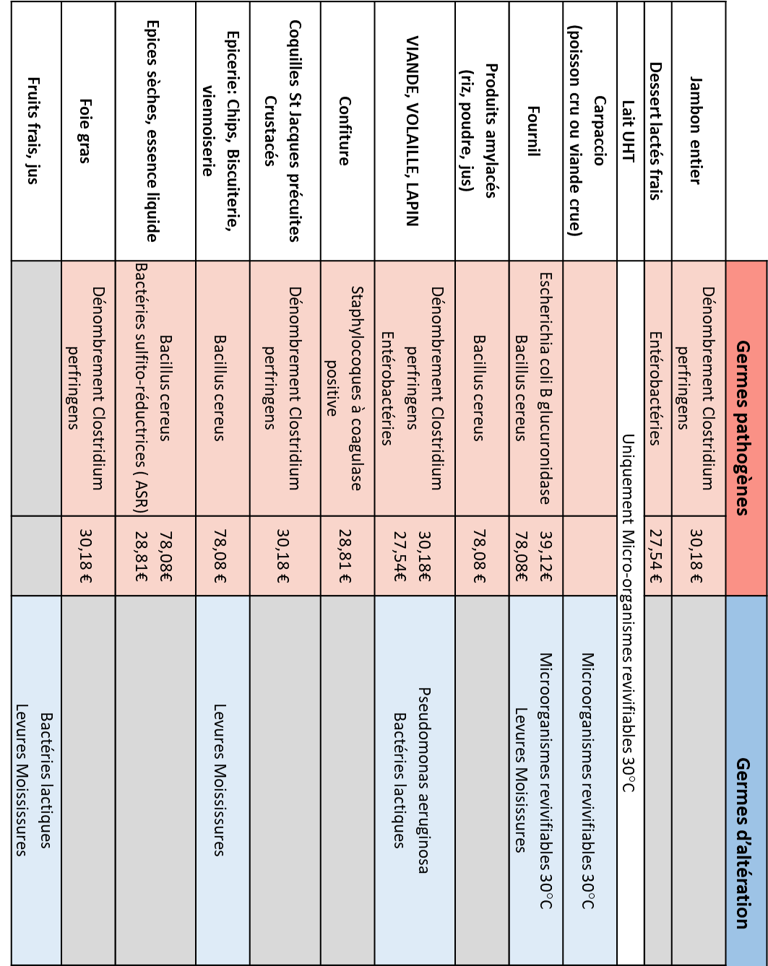
HYGIÈNE AGROALIMENTAIRE
ANALYSES MICROBIOLOGIQUES SUR MATRICES SPECIFIQUES
39

Slide 40

Audits D’Hygiène
Être appuyé pour un meilleur respect des réglementations en vigueur et optimiser la qualité de vos produits.

Slide 41



AUDITS D’HYGIENE
DÉTAILS DES PRESTATIONS
41
3
Audit conseil hygiène
Durée : A l’heure

Slide 42

À PROPOS
SOUS-TRAITANCE
47
Si vous souhaitez réaliser des analyses ne figurant pas dans notre gamme d’analyses, nous vous proposons d’étudier avec vous la possibilité de sous-traiter votre demande auprès de laboratoires partenaires qualifiés et accrédités.

Slide 43




ESSAIS
Portée d’accréditation n° 1-1303 disponible sur le site du COFRAC : www.cofrac.fr.
NOUS CONTACTER
Morne Jolivière
97139 Les Abymes CEDEX
(+ 590) 590 89 76 69
(+ 590) 590 90 49 53
www.pasteur-guadeloupe.fr
@
commerciallhe@pasteur-guadeloupe.fr
www.pasteur-guadeloupe.fr

